Slide 1
Chatty Erweiterung
Severin Memmishofer, Michel Romancuk, Yash Trivedi
Notes:
Yash

Slide 2
Was ist das Ziel Ihrer Erweiterung?
Integrieren der ChatGPT API in Jabref
Chat Funktion in Jabref
Abstract Zusammenfassung in einem Satz für den Überblick.
Notes:
Michel

Slide 3
Was waren die wichtigsten Design Entscheidungen?
Chat Fenster Design (Benutzerfreundlich)
Wie und wo soll der zusammengefasste Abstract am besten dargestellt werden.
Separate Klasse für API-Handling, die von den anderen Klassen aufgerufen wird
Integration in bestehende JabRef Struktur manchmal heikel
Notes:
Michel

Slide 4
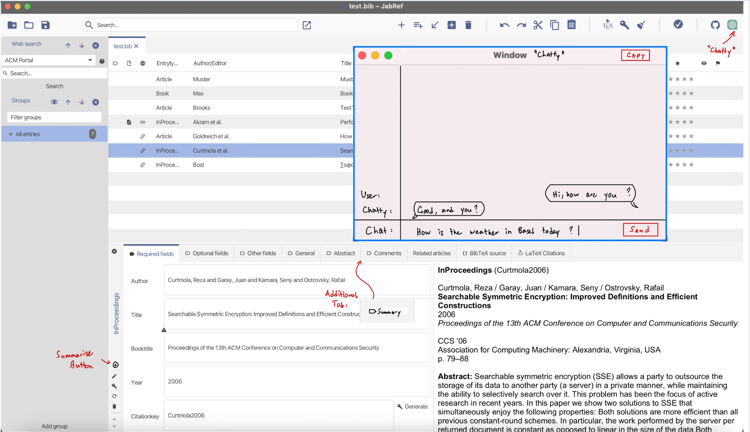
Mockup Bild

Slide 5
Demo

Slide 6
Reflexion und Lessons Learned
Sauberes Arbeiten
Übersicht behalten in einem grossen Projekt
Planung spielt eine wichtige Rolle
Dokumentation und Kommunikation
Pflichtenheft
Früh mit Prototyp beginnen
Notes:
Yash

